Slide 1
Ρομποτική
Ενότητα 2: Δομή και Κατηγορίες Ρομπότ
Ηλίας Ξυδιάς
Τμήμα Μηχανικών Σχεδίασης Προϊόντων και Συστημάτων

Slide 2
Άδειες Χρήσης
Το παρόν εκπαιδευτικό υλικό υπόκειται σε άδειες χρήσης Creative Commons.
Για εκπαιδευτικό υλικό, όπως εικόνες, που υπόκειται σε άλλου τύπου άδειας χρήσης, η άδεια χρήσης αναφέρεται ρητώς.

Slide 3
Χρηματοδότηση
Το παρόν εκπαιδευτικό υλικό έχει αναπτυχθεί στα πλαίσια του εκπαιδευτικού έργου του διδάσκοντα.
Το έργο «Ανοικτά Ακαδημαϊκά Μαθήματα στο Πανεπιστήμιο Αιγαίου» έχει χρηματοδοτήσει μόνο τη αναδιαμόρφωση του εκπαιδευτικού υλικού.
Το έργο υλοποιείται στο πλαίσιο του Επιχειρησιακού Προγράμματος «Εκπαίδευση και Δια Βίου Μάθηση» και συγχρηματοδοτείται από την Ευρωπαϊκή Ένωση (Ευρωπαϊκό Κοινωνικό Ταμείο) και από εθνικούς πόρους.

Slide 4
Δομή και Κατηγορίες Ρομπότ
Ηλίας Κ. Ξυδιάς

Slide 5
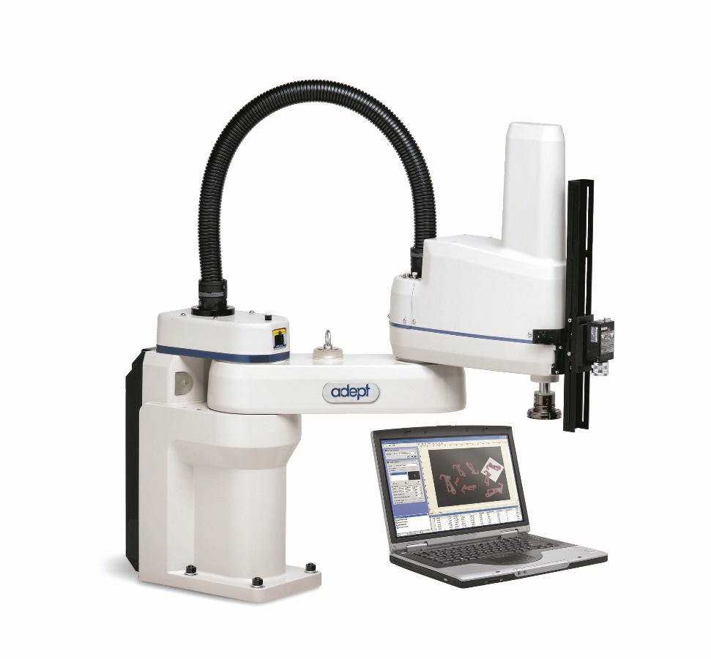
Περιεχόμενα
Εισαγωγή
Δομικά χαρακτηριστικά ρομπότ
Γεωμετρικά χαρακτηριστικά ρομπότ
Ασκήσεις
Ρομποτικός βραχίονας τύπου SCARA

Slide 6
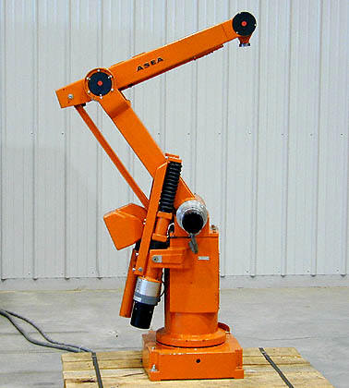
Εισαγωγή
Βιομηχανικό ρομπότ:
Ρομποτικός βραχίονας
Μοιάζει με το ανθρώπινο χέρι
Αντικαθιστά τη χειρωνακτική εργασία
Η μία άκρη είναι συνδεμένη σε μια βάση και η άλλη άκρη διαθέτει κάποιο εργαλείο
Αρθρωτός ρομποτικός βραχίονας της ASEA

Slide 7
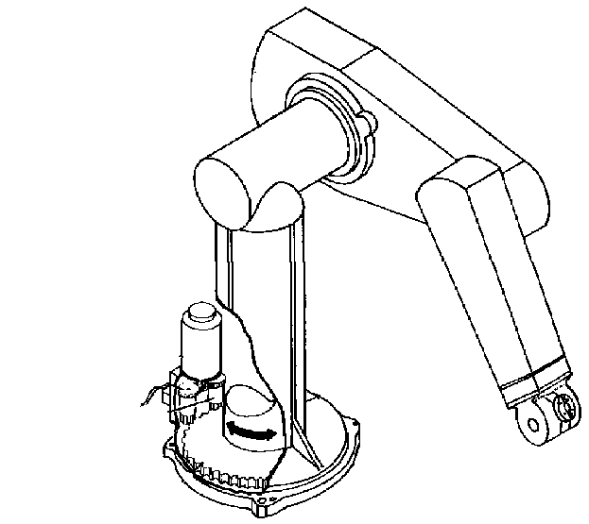
Δομικά χαρακτηριστικά ρομπότ
Βάση
Αρθρώσεις
Συνδέσμους
Ρομποτικός βραχίονας:
αρθρώσεις
σύνδεσμοι
βάση

Slide 8
Δομικά χαρακτηριστικά ρομπότ
Στερεωμένη στο περιβάλλον εργασίας του ρομπότ
Συνδεδεμένη αλυσίδα αρθρώσεων-συνδέσμων που καταλήγει στο εργαλείο τελικής δράσης
Βάση
Στερεά σώματα
Αποτελούν το σκελετό του ρομπότ
Σύνδεσμοι
Μηχανισμοί που επιτρέπουν τη σχετική κίνηση μεταξύ των συνδέσμων
Αρθρώσεις
Άκρο εργασίας
Το εργαλείο με το οποίο το ρομπότ εκτελεί εργασίες

Slide 9
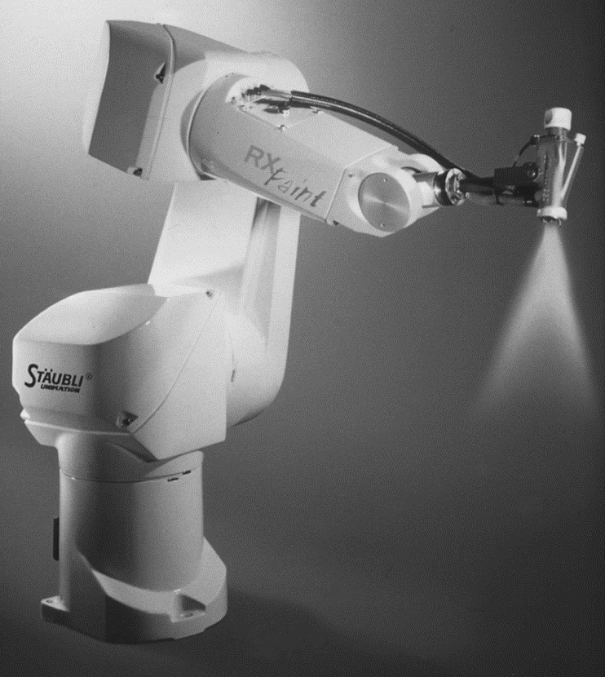
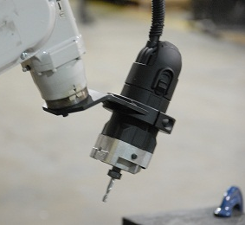
Δομικά χαρακτηριστικά ρομπότ
Ανάλογα με την εργασία που πρέπει να εκτελέσει το ρομπότ προσαρμόζονται στο ρ.β. διάφορα εργαλεία τελικής δράσης
Ηλεκτροσυγκολλητές
Κατσαβίδια
Ραντιστές μπογιάς

Slide 10
Δομικά χαρακτηριστικά ρομπότ
Οι σύνδεσμοι και οι αρθρώσεις αριθμούνται από τη βάση προς το εργαλείο τελικής δράσης (άκρο εργασίας ρομπότ)
Ρομποτικός βραχίονας

Slide 11
Δομικά χαρακτηριστικά ρομπότ
Στροφικές
Πρισματικές
Κύριες κατηγορίες αρθρώσεων:
Στροφικές αρθρώσεις: Επιτρέπουν σχετική στροφή μεταξύ 2 γειτονικών συνδέσμων.
Πρισματικές αρθρώσεις: Επιτρέπουν σχετική μετατόπιση (σε ευθεία γραμμή) μεταξύ 2 γειτονικών συνδέσμων
Εκτός από τις βασικές αρθρώσεις υπάρχουν και άλλα είδη αρθρώσεων όπως είναι οι σφαιρικές.
Τέτοιες σύνθετες αρθρώσεις αναλύονται γεωμετρικά σε υπέρθεση 2 ή περισσοτέρων από τις βασικές αρθρώσεις.
Στην ανάλυση ρομποτικών συστημάτων κάθε σύνθετη άρθρωση μελετάται στην αναλυμένη μορφή.

Slide 12
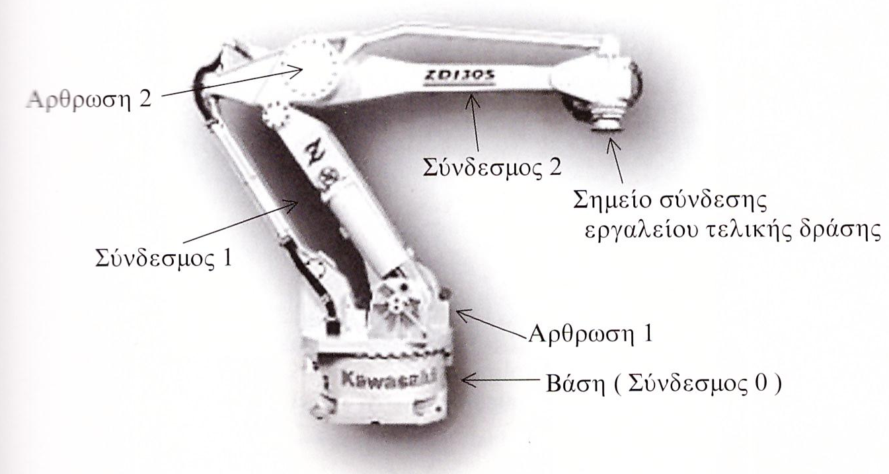
Δομικά χαρακτηριστικά ρομπότ
Δομικά μέρη ρομποτικού βραχίονα

Slide 13
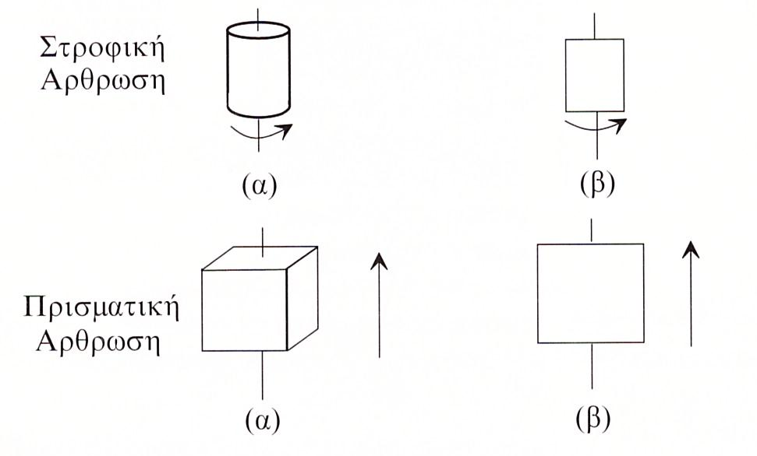
Δομικά χαρακτηριστικά ρομπότ
Συμβολισμοί στροφικών & πρισματικών αρθρώσεων

Slide 14
Δομικά χαρακτηριστικά ρομπότ
Οι ρομποτικοί βραχίονες αναλύονται σε 2 κατηγορίες:
Ανοικτού βρόχου
Εκτελούν «τυφλά» τις εντολές που στέλνουμε
Κλειστού βρόχου
Όργανα μέτρησης (αισθητήρες) της σχετικής ή απόλυτης κίνησης (θέση, ταχύτητα, επιτάχυνση) των συνδέσμων του βραχίονα
Συστήματα Αυτομάτου Ελέγχου (ελεγκτής) της κίνησης του ρομποτικού βραχίονα.

Slide 15
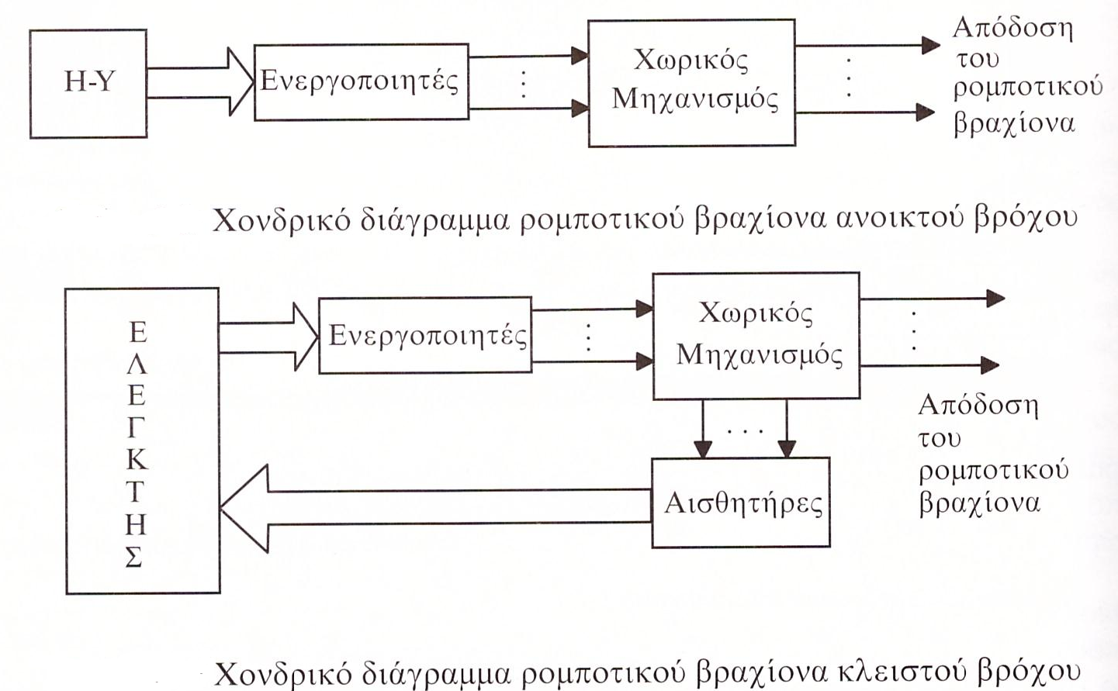
Δομικά χαρακτηριστικά ρομπότ

Slide 16
Δομικά χαρακτηριστικά ρομπότ

Slide 17
Γεωμετρικά χαρακτηριστικά ρομπότ
Ανάλογα με τον τύπο των αρθρώσεων, οι ρομποτικοί βραχίονες διακρίνονται σε:
Καρτεσιανός (μόνο πρισματικές αρθρώσεις)
Σφαιρικούς (μια σφαιρική άρθρωση και μια πρισματική)
Κυλινδρικούς (μια στροφική άρθρωση και 2 πρισματικές)
Τύπου SCARA (1 πρισματική και 2 τουλάχιστον στροφικές αρθρώσεις με παράλληλους άξονες στροφής)
Αρθρωτούς (μόνο στροφικές αρθρώσεις)

Slide 18
Γεωμετρικά χαρακτηριστικά ρομπότ
Χώρος εργασίας: ο γεωμετρικός τόπος των σημείων του χώρου τα οποία μπορεί να προσεγγίσει το άκρο εργασίας του ρομποτικού βραχίονα.
Εξαρτάται:
γεωμετρικά χαρακτηριστικά του ρομπότ
Περιορισμούς των αρθρώσεων
Για τους ρομποτικούς βραχίονες ο χώρος εργασίας είναι ακίνητος ως προς τη βάση του βραχίονα.
Για αυτό το λόγο σε πολλές περιπτώσεις ο χώρος εργασίας χρησιμοποιείται και για να δηλώσει το αδρανειακό σύστημα συντεταγμένων.

Slide 19
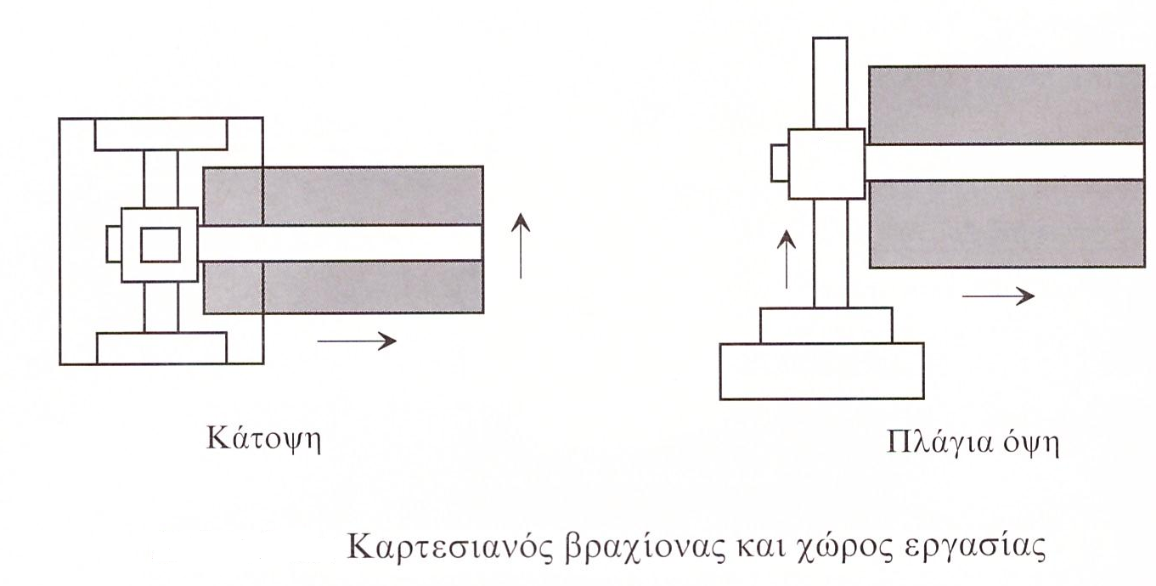
Γεωμετρικά χαρακτηριστικά ρομπότ

Slide 20
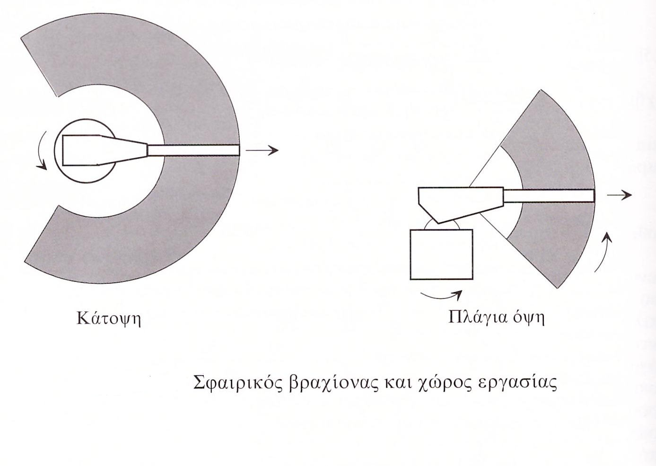
Γεωμετρικά χαρακτηριστικά ρομπότ

Slide 21
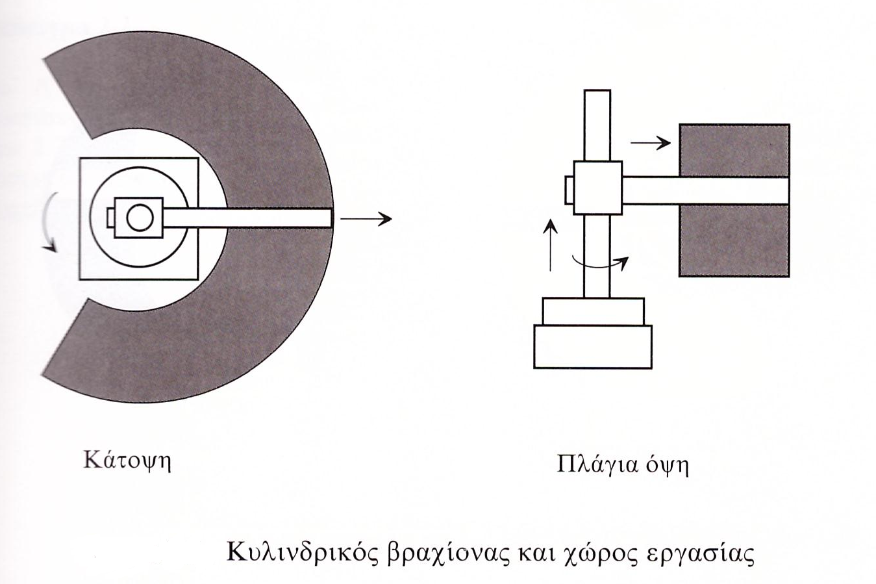
Γεωμετρικά χαρακτηριστικά ρομπότ

Slide 22
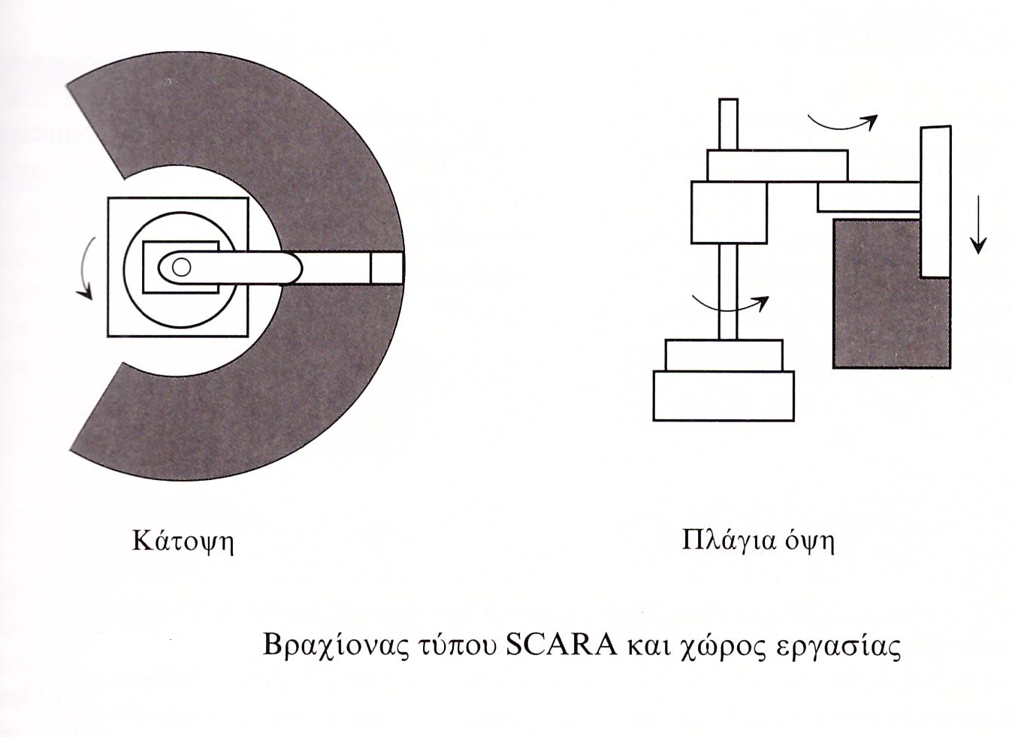
Γεωμετρικά χαρακτηριστικά ρομπότ

Slide 23
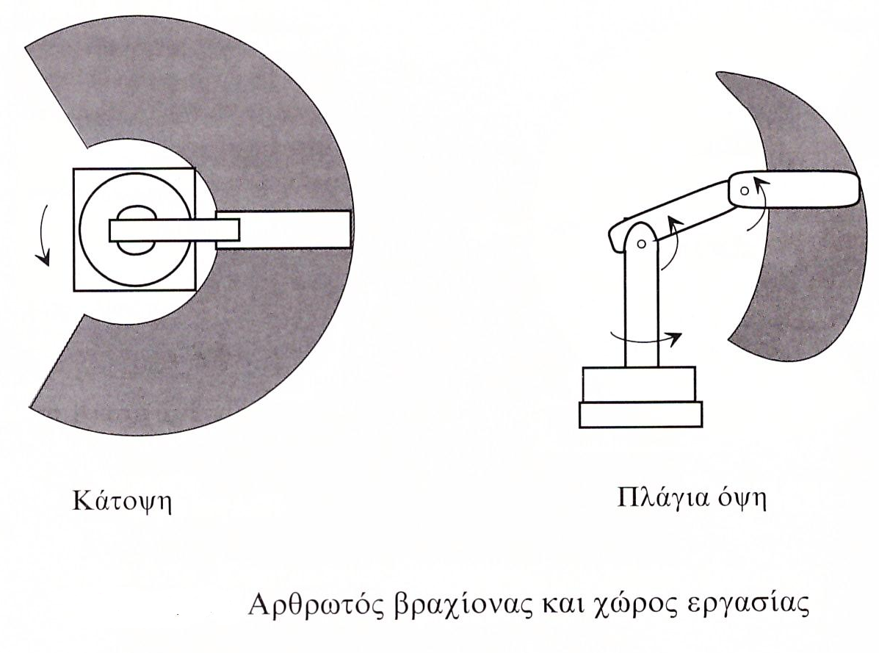
Γεωμετρικά χαρακτηριστικά ρομπότ

Slide 24
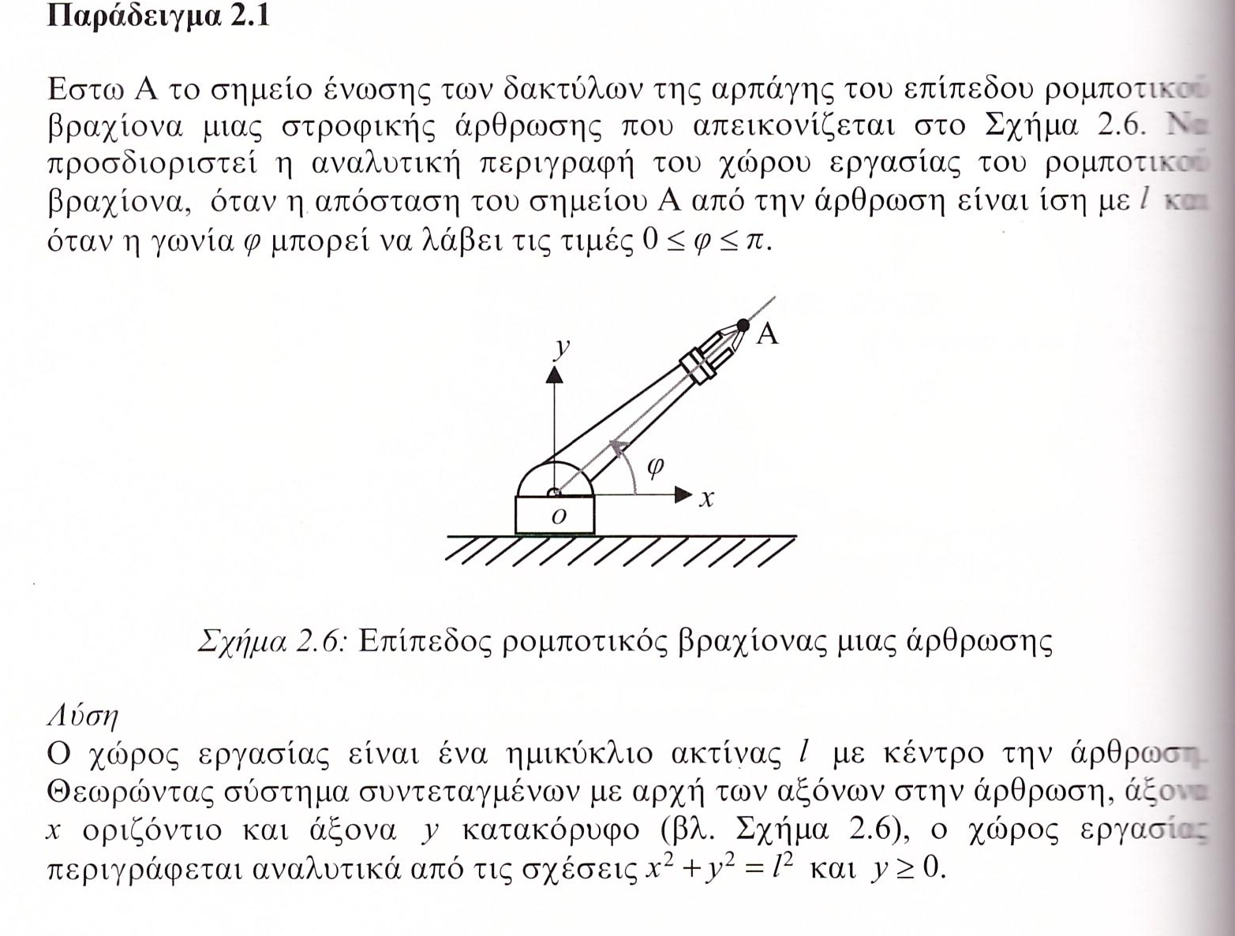
Γεωμετρικά χαρακτηριστικά ρομπότ

Slide 25
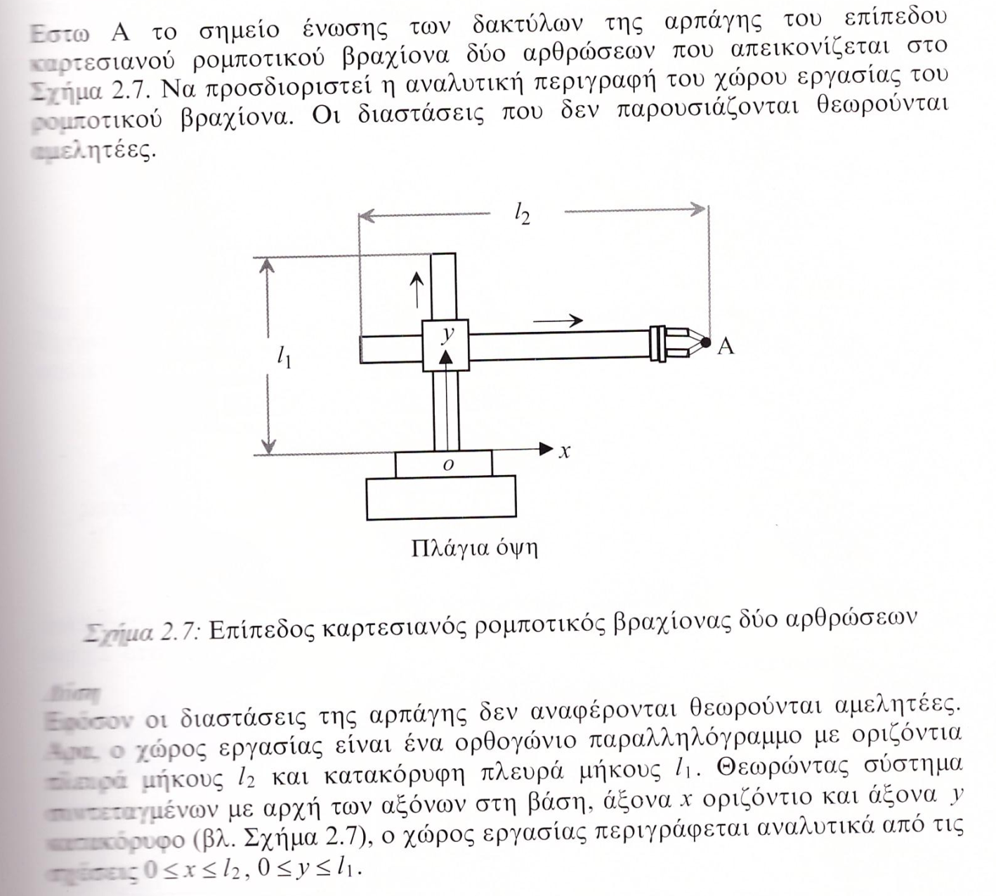
Γεωμετρικά χαρακτηριστικά ρομπότ

